Slide 1
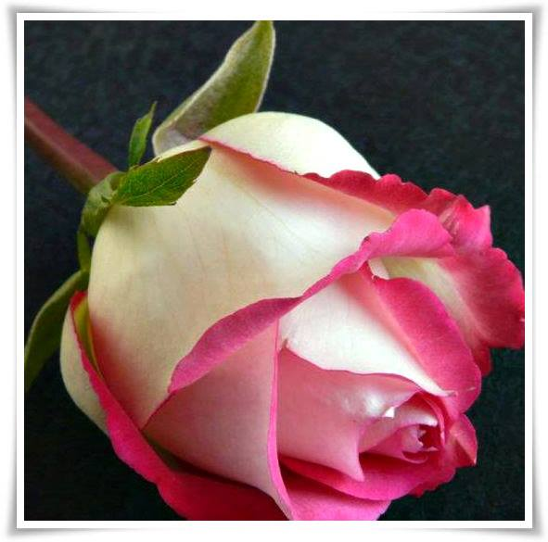

automático
Love Letters In The Sand
Pat Boone
Wal Melodias
03Novembro2014
Formatação: Wal

Slide 2
On a day like today
We pass the time away
Writing love letters in the sand
Wal Melodias
03Novembro2014
Formatação: Wal

Slide 3
How you laughed when I cried
Each time I saw the tide
Take our love letters fron the sand
Wal Melodias
03Novembro2014
Formatação: Wal

Slide 4
You made a vow that you would ever be true
But somehow that vow meant nothing to you
Wal Melodias
03Novembro2014
Formatação: Wal

Slide 5
Now my broken heart aches
With every wave that breakes
Over love letters in the sand
Wal Melodias
03Novembro2014
Formatação: Wal

Slide 6

Wal Melodias
03Novembro2014
Formatação: Wal

Slide 7
Wal Melodias
03Novembro2014
Formatação: Wal

Slide 8
Créditos
COMPOSITORES:
CHARLES F. KENNY, J. FRED COOTS, NICK A. KENNY
FONTE: INTERNET
www.letras.mus.br
INTÉRPRETE: PAT BOONE
FONTE: COLETÂNEA “REMEMBER Nº 1
FORMATAÇÃO: W@L
Wal Melodias
03Novembro2014
Formatação: Wal

Slide 9
RESPEITE OS DIREITOS AUTORAIS DOS COMPOSITORES, NÃO RETIRANDO E NEM ADULTERANDO SEUS CRÉDITOS.
Wal Melodias
03Novembro2014
Formatação: Wal

Slide 10
www.sergrasan.com/walmelodias
NEPOMUCENO-MG
“...Over love letters in the sand...”
Wal
Wal Melodias
03Novembro2014
Formatação: Wal

